Slide 1
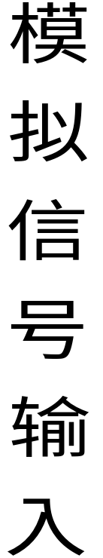



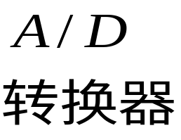
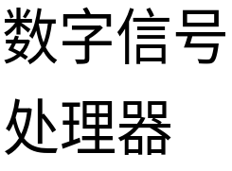
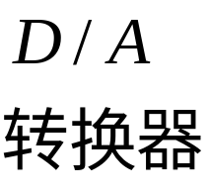
4.8 采样定理
数字信号处理系统简单框图

Slide 2
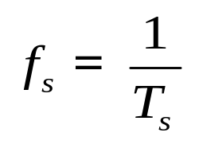
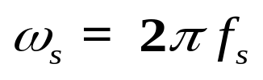
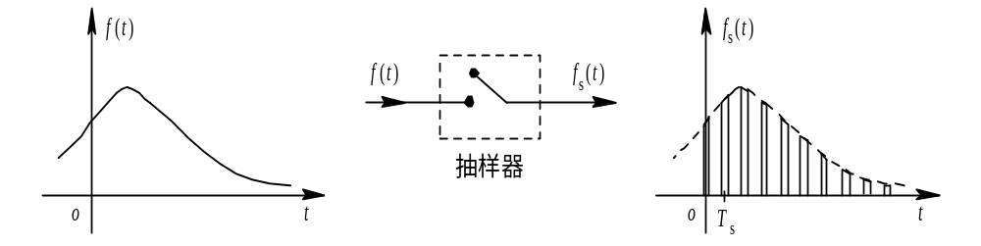
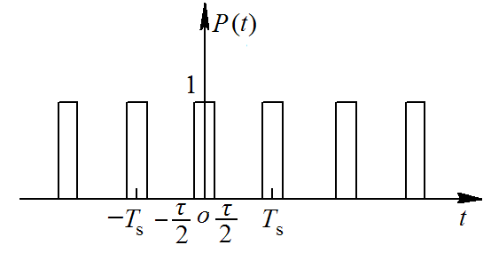
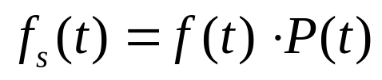
4.8 采样定理
T_{S} 抽样周期
取样示意图:
抽样频率
抽样角频率
均匀取样

Slide 3

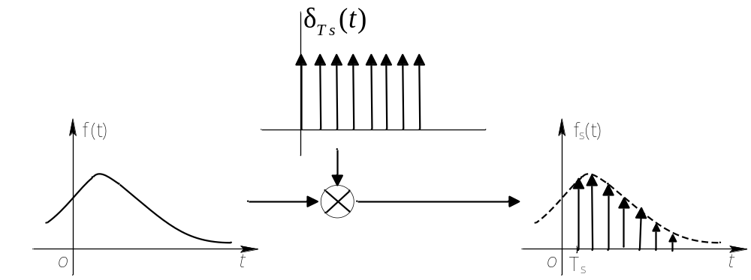
4.8 采样定理
理想抽样：
连续信号被采样后，是否能够保留原信号的所有信息？那么在什么条件下，可以从采样的信号还原成原始信号？
2. 采样后离散信号的频谱是什么样的？它与未被采样的连续信号的频谱有什么关系？

Slide 4
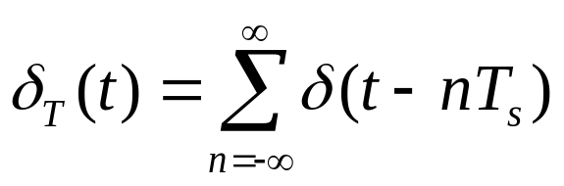
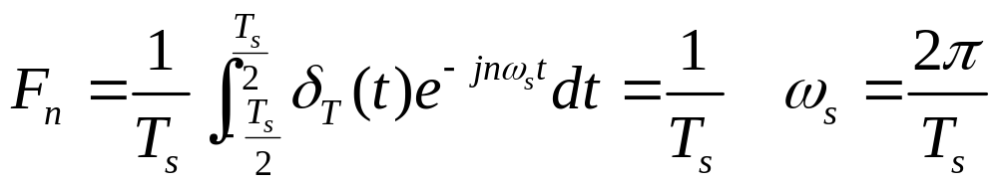
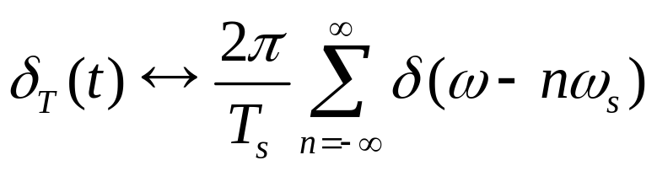
4.8 采样定理
单位冲激序列可以表示为：
由于δ_{T}(t)的傅立叶系数为 ：
冲激取样信号的频谱也为周期性冲激形式：

Slide 5
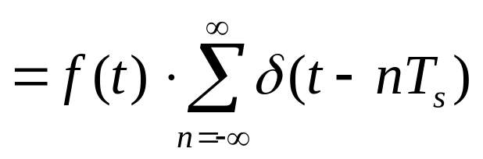
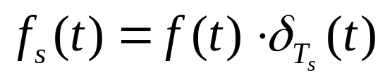
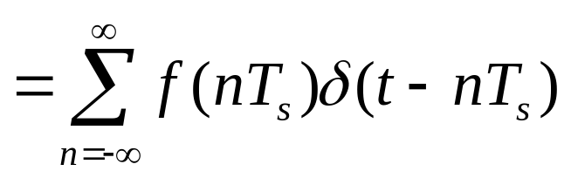
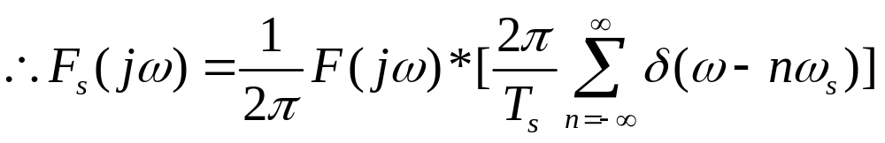
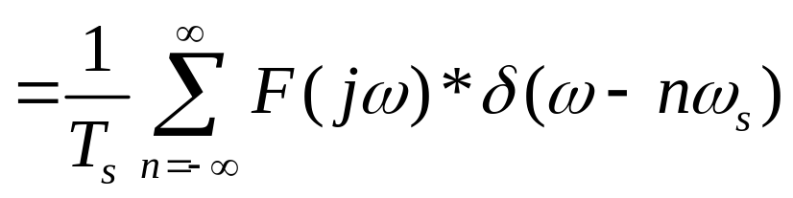
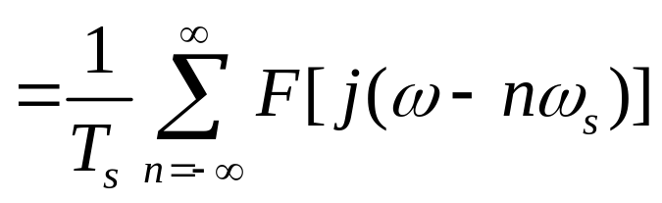
4.8 采样定理
则取样信号为：

Slide 6







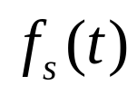








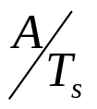








4.8 采样定理
T
s

Slide 7
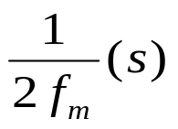
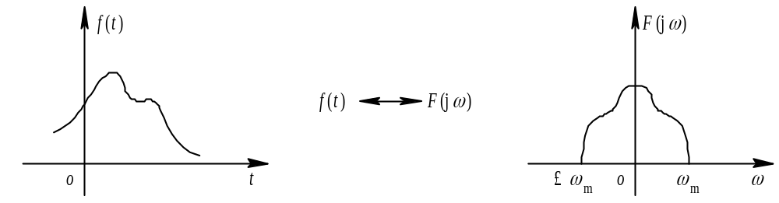
4.8 采样定理
4.8.2 信号的理想采样
1. 抽样定理
连续时间信号f(t)的时域抽样定理可表述为：在频率f_{m}（Hz ）以上没有频谱分量的带限信号，由它在均匀间隔上的抽样值唯一地决定， 只要其抽样间隔T_{s}小于或等于
A

Slide 8
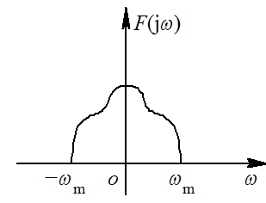
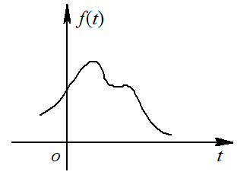



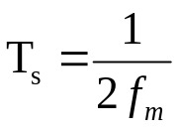
4.8 采样定理
由抽样定理可知，要求被抽样的信号f(t)为带限信号，即频带有限的信号。其最高频率为f_{m}， 最高角频率ω_{m}=2πf_{m}，即当|ω|＞ω_{m}时，F(jω)=0。
A
奈奎斯特取样角频率
奈奎斯特取样频率
奈奎斯特取样间隔

Slide 9
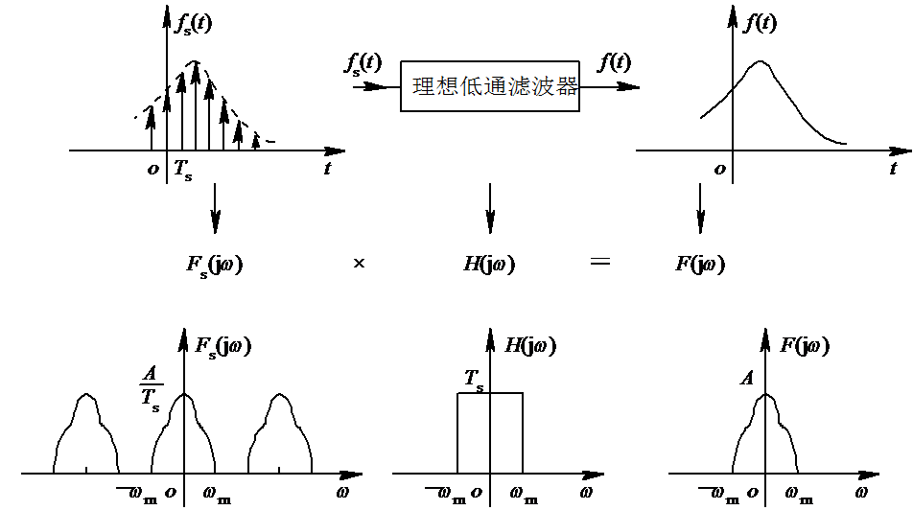


4.8 采样定理
2. f(t)的恢复

Slide 10

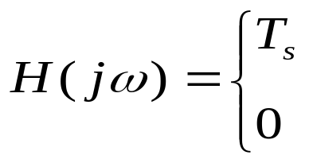
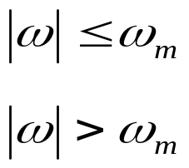



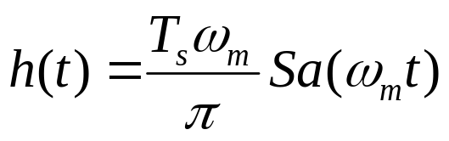
4.8 采样定理
由样值函数f_{s}(t)及其频谱F_{s}(jω)图形可知，样值函数f_{s}(t)经过一个截止频率为ω_{m}的理想低通滤波器，就可从F_{s}(jω)中取出F(jω)，从时域来说，这样就恢复了连续时间信号f(t)
H(jω)为理想低通滤波器的频率特性：
理想低通滤波器的频率特性可表示为ω的门函数的形式：
应用傅里叶变换的对称性，得到

Slide 11
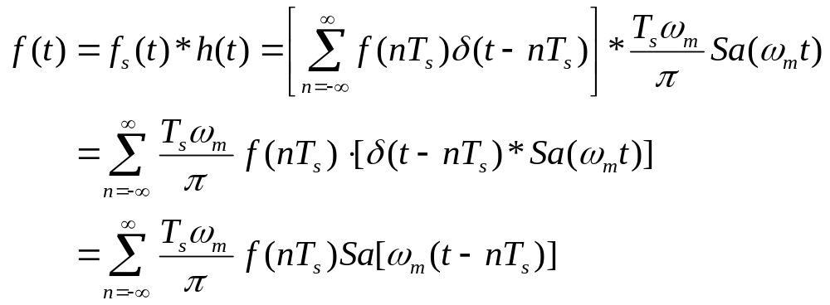
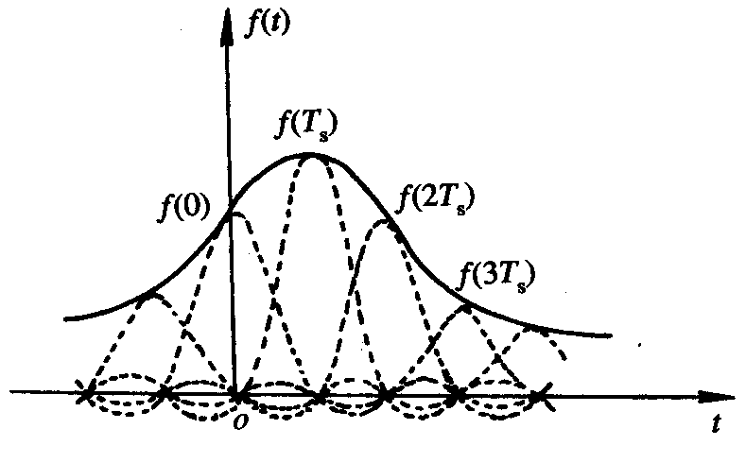
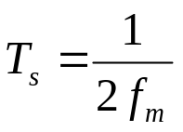
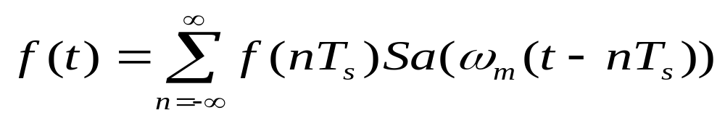
4.8 采样定理
当抽样间隔 时，上式可写为

Slide 12
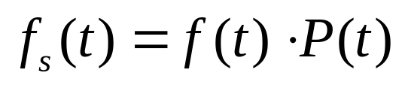
4.8 采样定理
4.8.1 信号自然采样（脉冲采样）

Slide 13
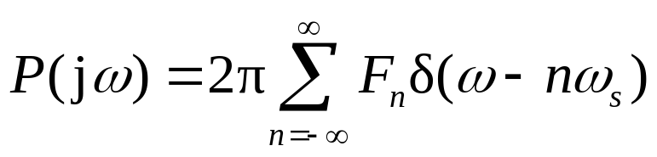
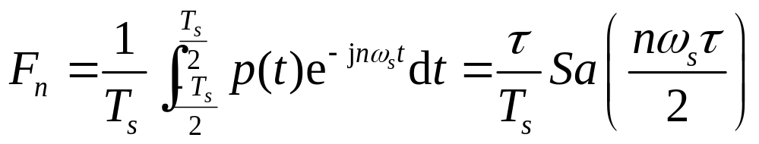
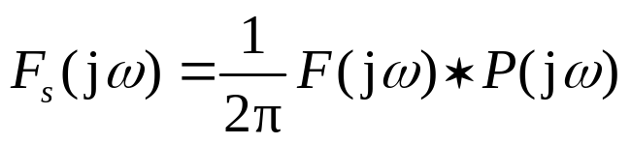
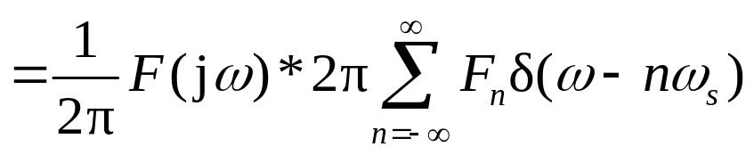
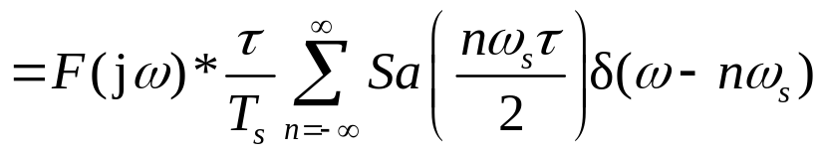
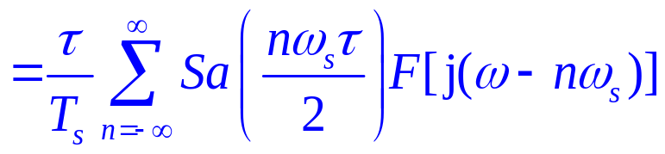
4.8 采样定理
由于 p(t) 是周期信号，可知 p(t) 的傅立叶变换为：
其中：
由频域卷积性质：

Slide 14
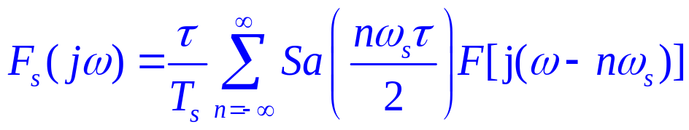




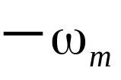
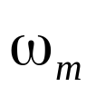



4.8 采样定理
1
由以上可知：
采样后的信号频谱包括有原信号的频谱以及无限个经过平移的原信号的频谱。平移的频率为采样频率及其各次谐波频率；平移后的频谱幅值随频率而呈Sa函数分布。

Slide 15


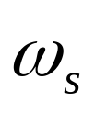


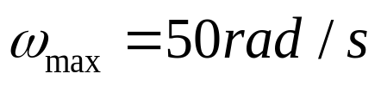
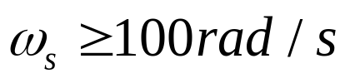
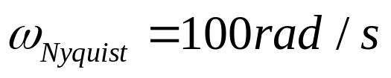
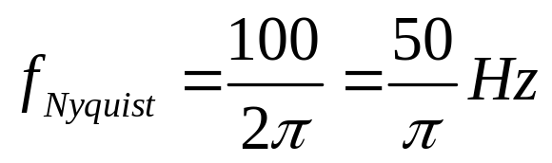
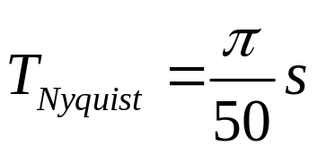
4.8 采样定理
例：
进行采样，
对最高频率为
的带限信号
若使 能从它的样本点中恢复出来，则要求采样频率
满足 。
求信号 的奈奎斯特间隔和频率。
例：
奈奎斯特抽样角频率：
奈奎斯特抽样频率：
奈奎斯特抽样间隔：

Slide 16
4.8 采样定理
已知实信号f(t)的最高频率为f_{m} (Hz)，试计算
例：
对各信号f(2t)， f(t)*f(2t)， f(t)×f(2t) 抽样不混叠的最小抽样频率。
解：根据信号时域与频域的对应关系及抽样定理得：
对信号f(2t)抽样时，最小抽样频率为
4f_{m}(Hz)；
对f(t)*f(2t)抽样时，最小抽样频率为
2f_{m}(Hz)；
对f(t)×f(2t)抽样时，最小抽样频率为
6f_{m}(Hz)。

